Slide 1
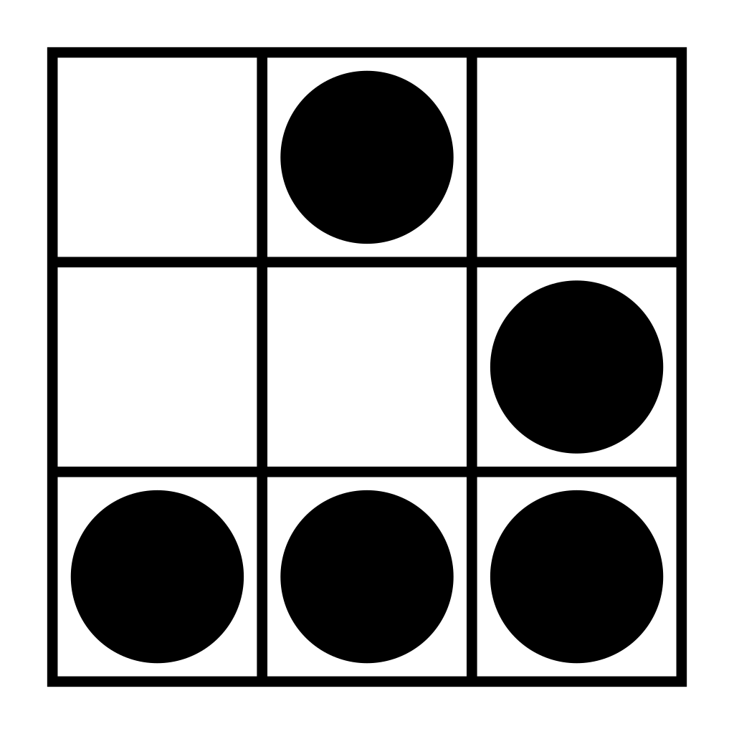
Introducción a Python
Happy Hacking

Slide 2
Funciones

Slide 3
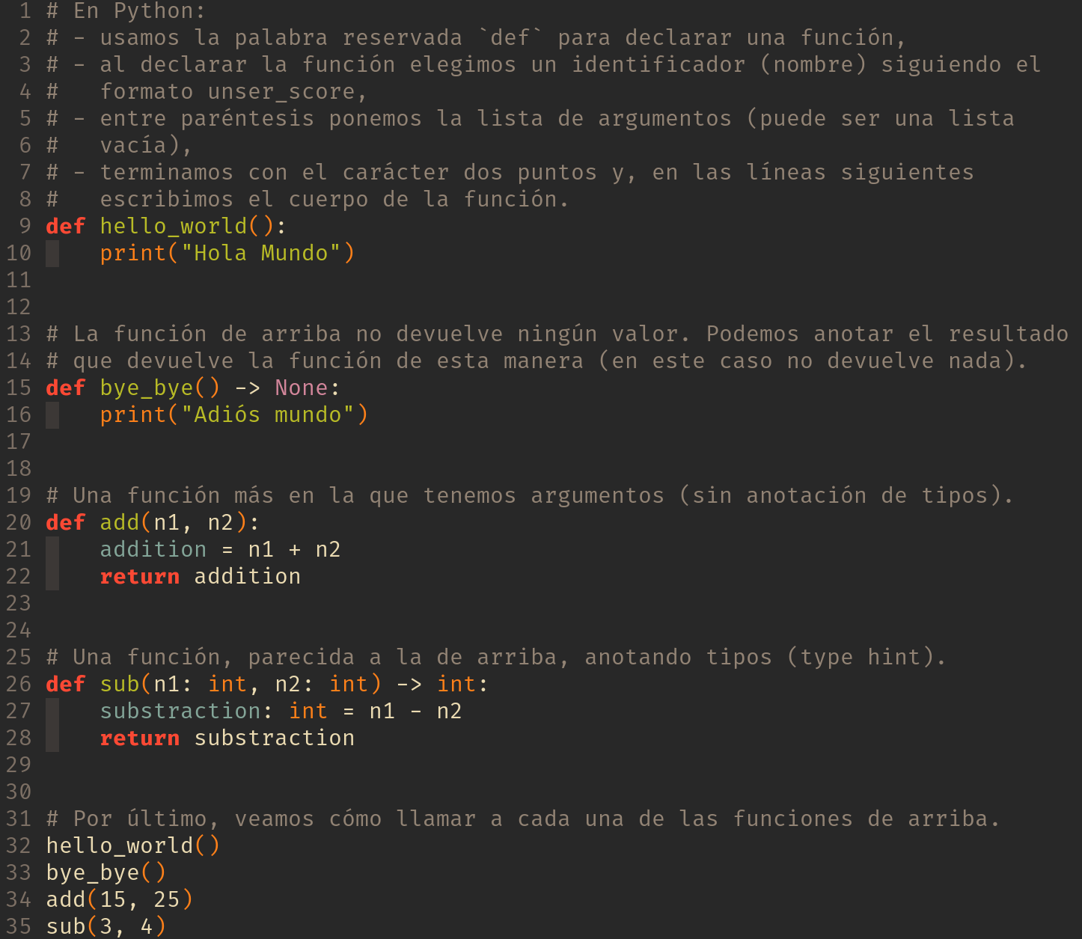

Slide 8
¿Argumentos o parámetros?
Los términos argumento y parámetro se usan, muchas veces, y yo lo haré cuando hablo, de forma indistinta.
No obstante, desde la perspectiva de una función:
Un parámetro es la variable que se usa en la función (en Python, entre paréntesis tras el nombre de la función)
Un argumento es el valor que se pasa a la función cuando es llamada.

Slide 9
Parámetros con valor por defecto

Slide 10
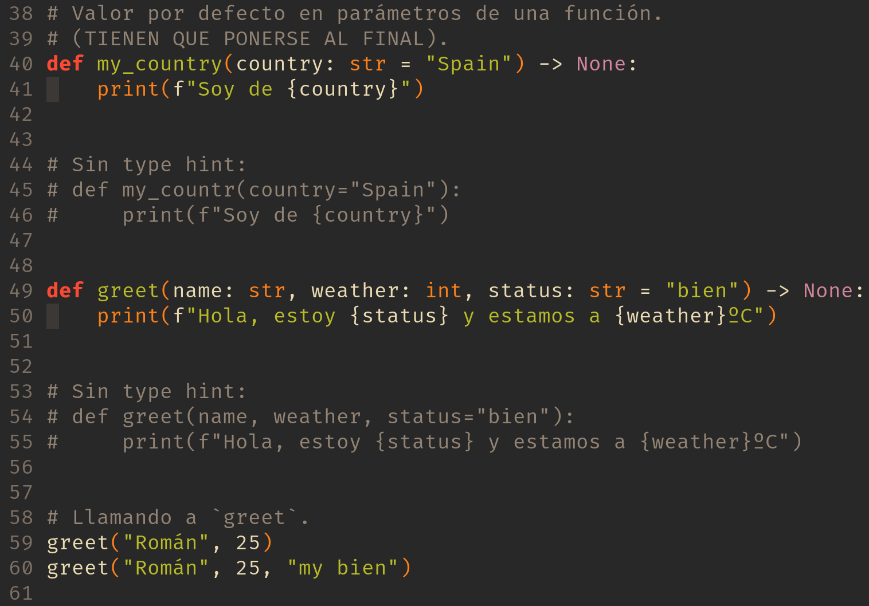

Slide 13
Número de parámetros arbitrario
Operador asterisco *

Slide 14
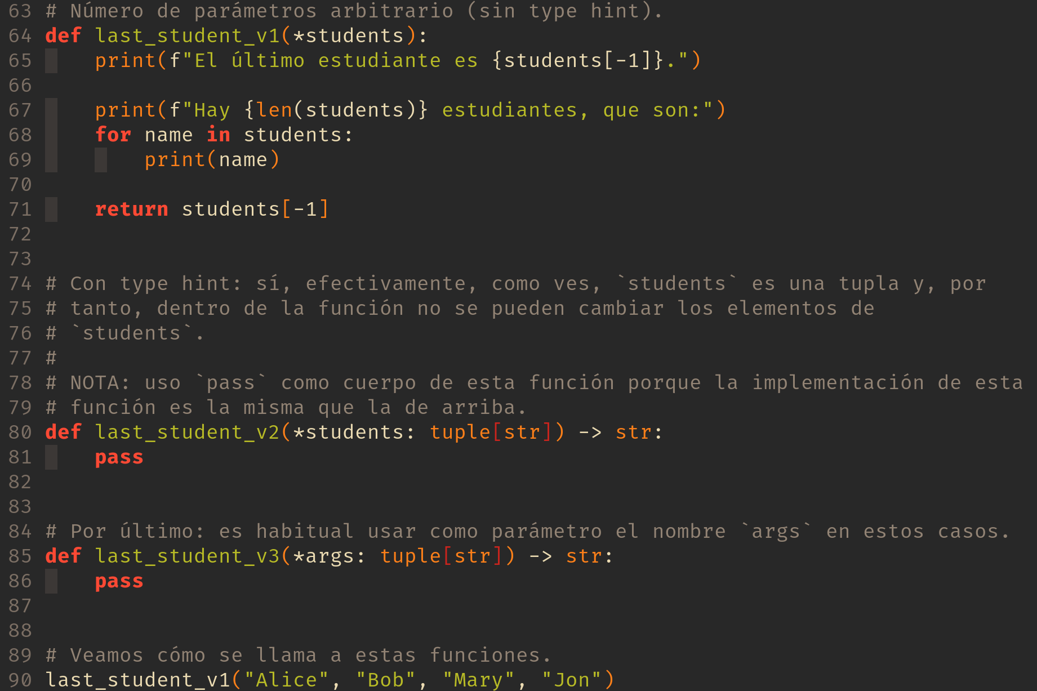

Slide 18
Keyword arguments

Slide 19
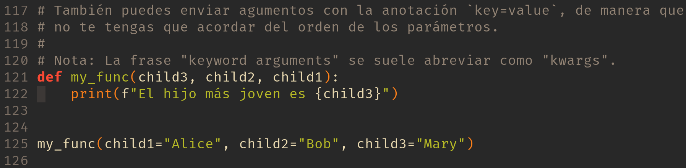

Slide 20
Número de kwargs arbitrario
Operador asterisco *

Slide 21
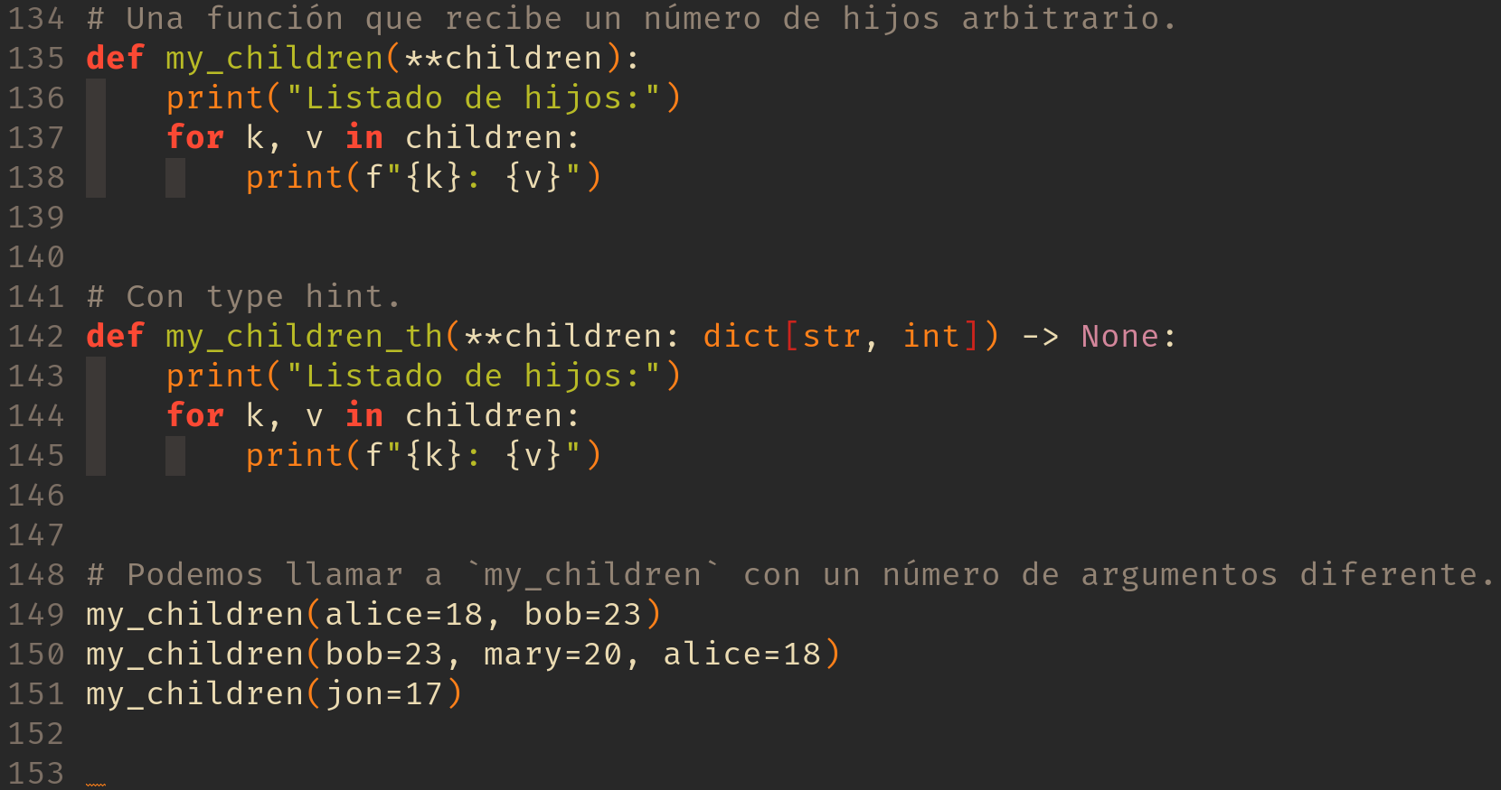

Slide 24
Mezclando tipos de parámetros

Slide 25
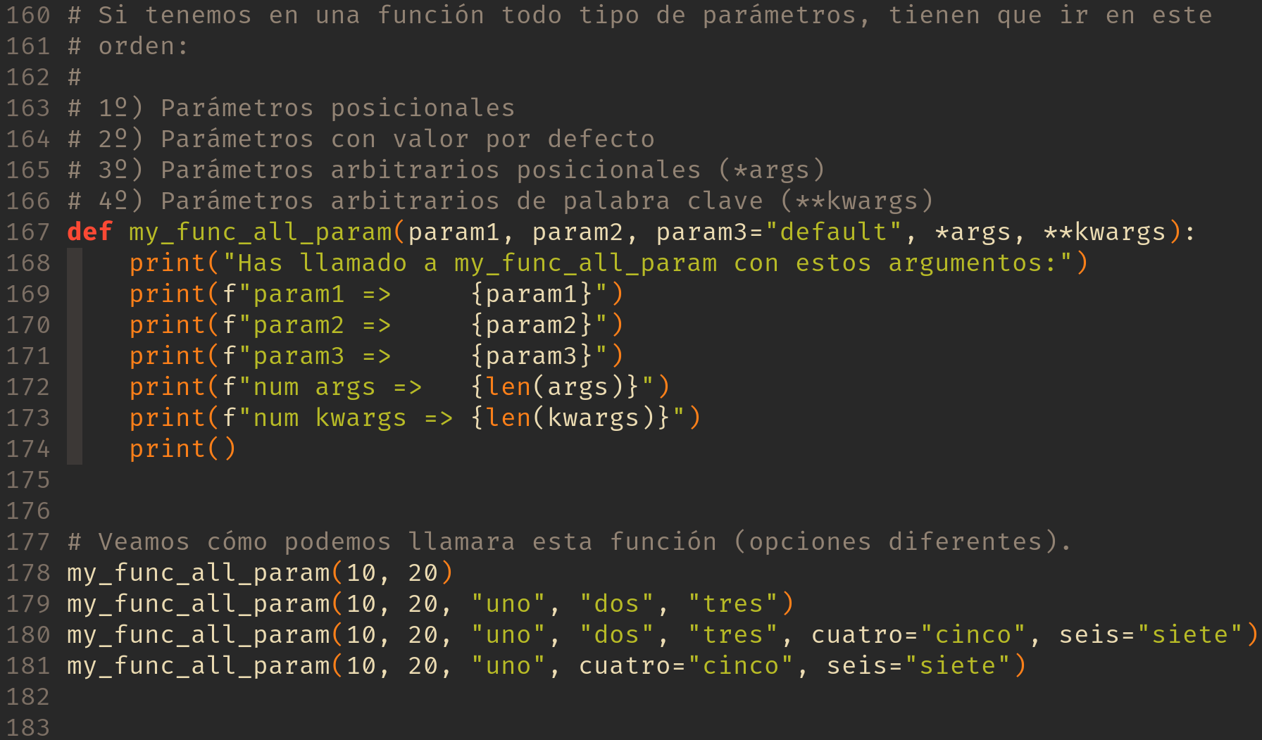

Slide 31

Ninja Training
cinturón blanco
functions

Slide 32
Referencias
https://www.w3schools.com/python/python_functions.asp

